Slide 1
C语言与程序设计
The C Programming Language
第12章 递 归
华中科技大学计算机学院
卢 萍

Slide 2
本章讲授内容
递归（recursion）是一项非常重要的编程技巧，可以使程序变得简洁和清晰，是许多复杂算法的基础。本章介绍
递归、递归函数的概念；
递归的执行过程；
典型问题的递归函数设计；
分治法与快速排序；
回溯法；
递归在动态规划等算法中的应用。

Slide 3
12.1 递归概述
递归是一种函数在其定义中直接或间接调用自己的编程技巧。递归策略只需少量代码就可描述出解题过程所需要的多次重复计算，十分简单且易于理解。
递归调用：函数直接调用自己或通过另一函数间接调用自己的函数调用方式
递归函数：在函数定义中含有递归调用的函数

Slide 4
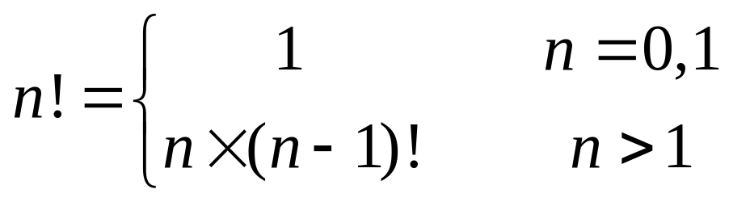
【例12.1】 用递归法计算阶乘n！
阶乘的计算是一个典型的递归问题。n！定义为：
这是递归定义式，对于特定的k，k!只与k和(k-1)！有关，上式的第一式是递归结束条件，对于任意给定的n！，将最终求解到1！或0！。
\源程序\ex12_1.c

Slide 5
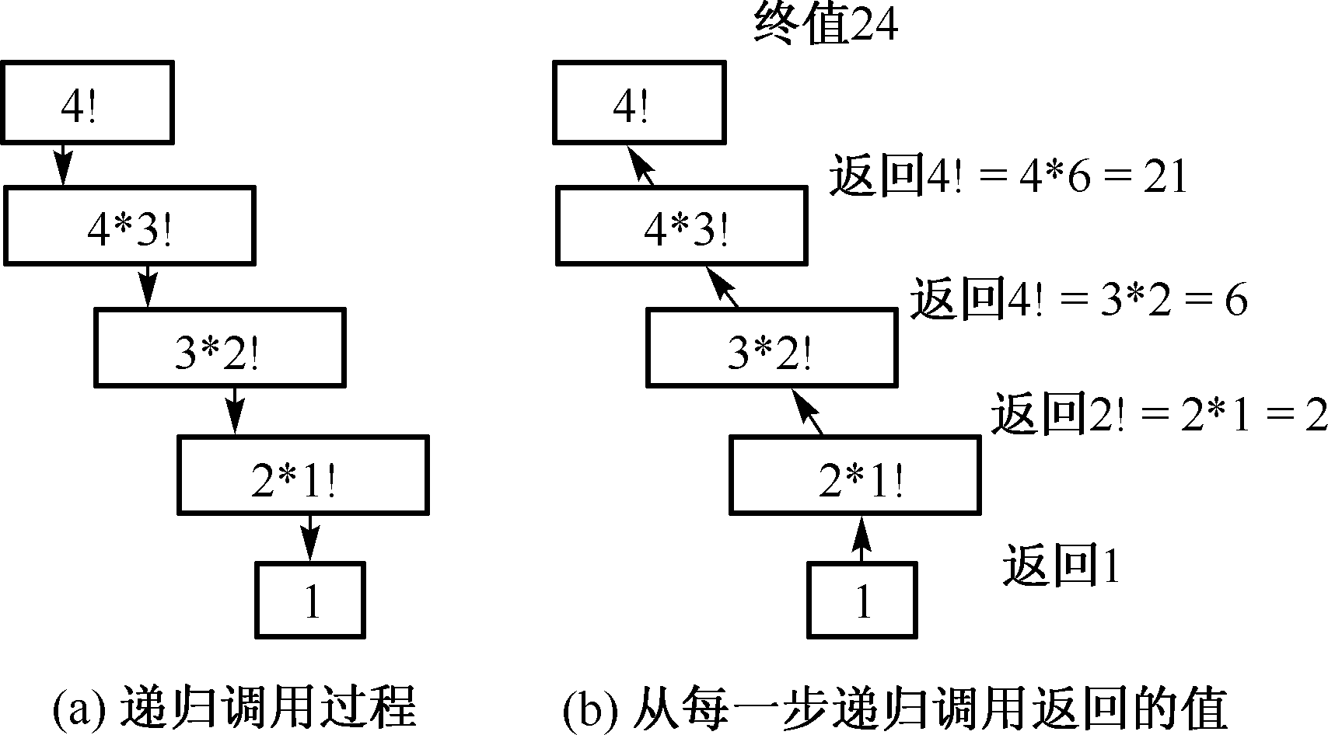
计算4！的递归执行过程
图(a)是递归调用的过程，递归过程中每次n都减1，直到n等于1，即在计算出1！等于1时终止；
图(b) 是当递归过程终止时从每一步递归调用把值返回给调用者的过程，这个过程直到计算出并返回最终值为止。

Slide 6
递归的两个要素
（1）递归结束条件。递归如果没有结束条件，递归过程将永不终止，即无穷递归。无穷递归的最后结果是耗尽内存，使系统不能正常工作甚至死机。
（2）递归定义。为了描述问题的某一状态，必须用到它的上一状态，而描述上一状态，又必须用到它的上一状态，……，这种用自已来定义自己的方法，称为递归定义。递归定义必须能使问题越来越简单，使问题向结束条件转化。

Slide 7
递归算法的特点
递归算法的运行效率较低，耗费的计算时间较长，占用的存储空间也较多。
递归算法结构紧凑、清晰、可读性强、代码简洁。
大多数的简单递归函数都能改写为等价的迭代形式。什么情况下使用递归呢？如果用递归能容易编写和维护代码，且运行效率并不至关重要，那么就使用递归。例如，像二叉树这样的数据结构，由于其本身固有的递归特性，特别适合于用递归处理；像回溯法等算法，一般也用递归来实现。

Slide 8
12.2 递归函数设计
递归是一种强大的解决问题的技术，其基本思想是将复杂问题逐步转化为稍微简单一点的类似问题，最终将问题转化为可以直接得到结果的最简单问题。在较高级的程序中，递归是一个很重要的概念。

Slide 9
12.2.1 字符串的递归处理
字符串是以空字符（'\0'）结尾的字符序列。因此，可以把字符串看成“一个字符后面再跟一个字符串”，或者仅有一个空字符组成的空串。这个字符串的定义说明字符串是一种递归的数据结构，可以用递归的方法对一些基本的处理字符串函数进行编写。

Slide 10
【例12.2】 用递归实现标准库函数strcmp(s,t)
/* 用递归实现字符串比较函数。
为了区分，取名Strcmp */
int Strcmp(char *s,char *t)
{
if(*s!=*t||*s=='\0') /* 递归结束条件 */
return(*s-*t);
else
return(strcmp(++s,++t));/* 递归调用 */
}

Slide 11
函数Strcmp用递归方式比较指针s和t指向的两个字符串的大小。函数首先比较两个串的第一个字符，如果两个字符不同，或它们是空字符，那么返回递归条件；否则，对两个指针自增，对函数进行递归调用，继续比较后面的字符。递归可能在遇到两字符串的第一个不同字符处终止（两串不同，返回值非0），也可能在遇到两字符串同为空时终止（两串相同，返回值0）。

Slide 12
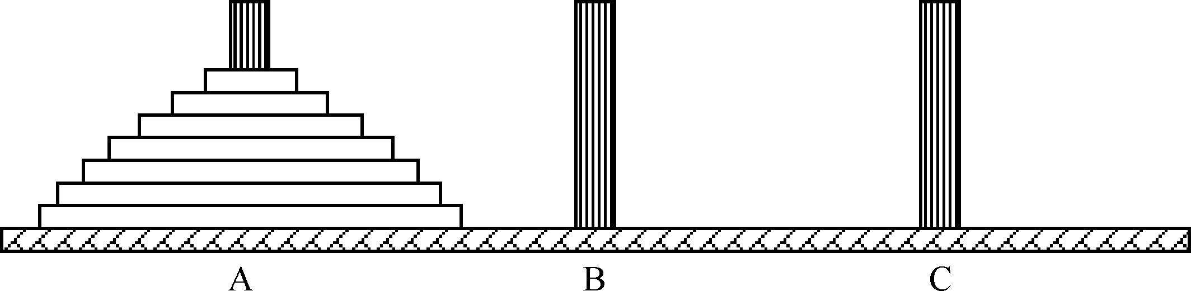
12.2.2 汉诺塔问题
问题：木桩A上有64个盘子，盘子大小不等，大的在下，小的在上。把木桩A上的64个盘子都移到木桩C上，条件是一次只允许移动一个盘子，且不允许大盘放在小盘的上面，在移动过程中可以借助木桩B。

Slide 13
【例12.3】 设计一个求解汉诺塔问题的算法。
这是一个典型的用递归方法求解的问题。要移动n个盘子，可先考虑如何移动n1个盘子。分解为以下3个步骤：
（1）把A上的n-1个盘子借助C移到B。
（2）把A上剩下的盘子（即最大的那个）移到C。
（3）把B上的n-1个盘子借助A移到C。
其中，第（1）步和第（3）步又可用同样的3步继续分解，依次分解下去，盘子数目n每次减少1，直至n为1结束。这显然是一个递归过程，递归结束条件是n为1。

Slide 14
函数move(n,a,b,c)
为了更清楚地描述算法，可以定义一个函数move(n,a,b,c)。该函数的功能是：将n个盘子从木桩a上借助木桩b移动到木桩c上。算法的第（1）步和第（3）步的实现都是递归调用，分别为move(n-1,a,c,b)和move(n-1,b,a,c)。
\源程序\ex12_3.c

Slide 15
12.2.3 排列问题
从n个不同元素中任取m个，约定1<m≤n，按任意一种次序排成一列，称为排列。下面用递归的思想来具体实现排列，展现出排列的每一列。

Slide 16
【例12.4】 找出从1~n中任取m个数的所有排列
例如，n=3、m=3时，所有排列为：(1,2,3)、(1,3,2)、(2,1,3)、(2,3,1)、(3,1,2)、(3,2,1)。
将从1～n中选取的m个数的一个排列存于数组a中。先依次取1～n的每个数放在a[0]；然后依次从1～n选1个a[0]中未出现的元素给a[1](这一步是递归调用)；接着依次从1～n选1个a[0]和a[1]中未出现的元素给a[2] (又是递归调用)……，最后确定a[m-1]。这就将求排列问题转化为确定数组a的元素问题。

Slide 17
函数PrintPerm(a,n,m,cur)
递归函数PrintPerm(a,n,m,cur)为从1～n依次选1个之前未出现的元素（即a[0]～a[cur-1]未出现过）做a的第cur个元素。cur从0开始取值。函数将确定排列的某个数放入cur位置后，有两种可能的选择：
（1）当cur=m时，即已取了m个数，输出这m个数的排列。
（2）当cur<m时，即还未取到m个数，继续递归调用PrintPerm(a,n,m,cur+1)去确定下一个数。
\源程序\ex12_4.c

Slide 18
12.3 分治法与快速排序
分治法的基本思想是，将一个大问题划分成若干子问题，这些子问题互相独立且与原问题相同。由分治法产生的子问题往往是原问题的较小模式，这就为使用递归技术提供了方便。在这种情况下，反复应用分治手段，可以使子问题与原问题类型一致而其规模却不断缩小，最终使子问题缩小到很容易直接求出其解。这自然导致递归过程的产生。分治与递归像一对孪生兄弟，经常同时应用在算法设计之中，并由此产生许多高效算法。

Slide 19
【例12.5】 用quick排序算法对整数排序
quick排序法是C.A.R.Hoare于1962年发明的。其基本思想是，对于一个给定的数组，从中选择一个元素（称为分区元素），并把其余元素划分为两个子集合，一个是由所有小于等于分区元素的元素组成的子集合，另一个是由所有大于分区元素的元素组成的子集合。对这两个子集合递归应用同一过程，当某个子集合中的元素个数小于2时，这个子集合不需要再排序，故递归停止。

Slide 20
实现快速排序的函数QuickSort
/* quick排序法 */
void QuickSort(int a[ ],int left,int right)
{
int split; /* 分区位置 */
if(left<right)
{
split=partition(a,left,right); /* 将数组元素分成两部分*/
QuickSort(a,left,split-1); /* 对左边部分递归排序 */
QuickSort(a,split+1,right); /* 对右边部分递归排序 */
}
}

Slide 21
QuickSort分析
QuickSort 是递归函数，它实现将数组a中的元素a[left ] 至a[right]按从小到大的顺序排列。这里的基本情况是待排序数组的元素个数为0或1。如果待排序数组的元素个数为0或1（即left>=right），无需完成任何操作，自然就是排序好的。否则，按以下两步骤进行排序。

Slide 22
QuickSort分析
① 分解
以某个数据项为切分点（下标值为split），将数组数组a [left]~a[right ]分成：左半部分a[left]～a[split-1]、切分元素a[split]和右半部分a[split+1]~a[right ]，左边部分的所有元素都比右边部分的元素小。
② 递归调用
完成分解数组后，QuickSort函数进行两次递归调用，分别对左右两部分进行递归排序。递归的每一步，都将剩余数组元素分成两部分，排序数据最终会减少到小于2，从而结束递归。

Slide 23
分解数组的函数partition
快速排序的核心就是分解步骤，分解数组的函数定义如下。
/* 将数组a中的元素a[left ]至a[right]分成左右两部分，函数返回切分点的下标 */
int partition(int a[ ],int left,int right )
{
int i=left,j=right+1;
int split=(left+right)/2; /* 选择数组的中间元素作为切分元素 */
swap(a,left,split); /* 将切分元素移到数组的开头 */
for ( ; ; )
{
while(a[++i]<=a[left] && i <= right); /*从左至右扫描 */
while(a[--j]> a[left]); /* 从右至左扫描 */
if(i>=j) break; /* 扫描相遇（或交叉）结束循环 */
swap(a,i,j); /* 交换左右两边的元素 */
}
/* j 是切分元素的位置 */
swap(a,left,j); /* 将切分元素重新移到中间 */
return j; /* 返回切分元素的下标 */
}

Slide 24
partition分析
partition函数的首要任务是选择一个切分元素，这里选择数组的中间元素作为切分元素，并将切分元数移到数组的开头。两条while循环分别执行从左至右和从右至左扫描，每当发现一个大于切分元素的数据或者当扫描到数组结尾，从左至右扫描就停止；每当发现一个小于等于切分元素的数据，从右至左扫描就停止，位于数组开头的切分元素保证从右至左扫描不会越界。两个while循环执行后，i指向一个大数，j指向一个小数，然后交换这两个数。for循环反复执行扫描和交换，直至i和j在数组的某处相遇（或交叉）。发生这种情况时，j总是指向最右边的小数据，这个位置就应该是切分点。最后，将数组开头的切分元素重新移到切分位置。因此，所有小于切分元素的数据都放在了数组的左边，所有大于切分元素的数据都放在了数组的右边，切分元素在它们之间。函数的返回值是切分点的下标。

Slide 25
切分元素的选择
选择切分元素有很多种策略，最简单的方法是选用数组的第一个元素，该法对随机排列的数组很好，如果数据基本有序，则执行效率很差。上述程序中的方法可极大提高对有序或基本有序数组排序的效率。更加完善的策略是选择中间值，或至少是介于最大值和最小值之间的数值。
编写测试主函数用于输出排序结果，具体代码如下。
\源程序\ex12_5.c

Slide 26
12.4 回溯法
回溯法是一种选优搜索法，按选优条件向前搜索，以达到目标。当探索到某一步时，发现原先选择并不优或达不到目标，就退回一步重新选择，这种走不通就退回再走的技术为回溯法。

Slide 27
12.4.1 解空间与算法步骤
可用回溯法求解的问题P，其解能够表示为一个n元组(x1,x2,…,xn)的形式，其中每个分量xn的取值限于集合Si。满足xn取值的所有多元组，构成了该问题的一个解空间E。为满足问题的解应对不同分量之间施加一定的约束条件D。E中满足约束条件的任意n元组为问题P的一个解。
通常将解空间组织成一棵高为n的树T，它是一棵带权有序树，把在E中求问题P的所有解转化为在T中搜索问题P的所有解。E中的一个n元组(x1, x2, …, xn)对应于T中的一个叶子结点，要求从T的根到这个叶子结点的路径上依次的n条边的权x1、x2、…、xn满足约束集D的全部约束。

Slide 28
深度优先搜索整个解空间
确定了解空间的组织结构后，回溯法就从根结点出发，以深度优先的方式搜索整个解空间。这个根结点就成为一个活结点，同时也成为当前的扩展结点。在当前的扩展结点处，搜索向纵深方向移至一个新结点。这个新结点就成为一个新的活结点，并成为当前扩展结点。如果在当前的扩展结点处不能再向纵深方向移动，则当前扩展结点就成为死结点，应跳过对以该结点为根的子树的系统搜索。此时，应往回移动（回溯）至最近的一个活结点处，并使这个活结点成为当前的扩展结点。回溯法即以这种工作方式递归地在解空间中搜索，直至找到所要求的解或解空间中已没有活结点时为止。这种以深度优先的方式不断“回溯”寻找解的方法称作回溯法，它适用于解一些组合数较大的问题。

Slide 29
剪枝函数
为了提高回溯法的搜索效率，可采用两种策略避免无效搜索。一种是用约束函数在扩展结点处剪去不满足约束的子树；另一种是用限界函数剪去得不到最优解的子树。这两类函数统称为剪枝函数。
综上所述，运用回溯法解题通常包含以下三个步骤：
  ① 针对所给问题，定义问题的解空间；
  ② 确定易于搜索的解空间结构；
  ③ 以深度优先的方式搜索解空间，并且在搜索过程中用剪枝函数避免无效搜索。

Slide 30
递归回溯
void backtrace(int t) /* t:递归深度 */
{
if (t>n) output(x); /* 记录或输出可行解 */
else
for (i=下界;i<=上界;i++) {
x[t]=h(i); /* h(i):当前扩展节点的第i个可选值 */
/*constraint:约束条件，bound:限界函数 */
if (constraint(t)&&bound(t))
backtrace(t+1);
}
}

Slide 31
backtrace分析
其中，t是递归深度，即当前扩展结点在解空间树中的深度。n是深度控制，即解空间树的高度。当t>n时，算法已搜索至叶结点，因此，记录或输出得到的可行解。当t≤n时，当前扩展结点是解空间树中的内部结点，在该结点处有（上界-下界+1）棵子树，由for循环语句对相应的子树进一步搜索。h(i)表示在当前扩展结点处x[t]的第i个可选值。可行性判断有两方面的内容：不满约束条件则剪去相应子树；若限界函数越界，也剪去相应子树；两者均满足则进入第i棵子树递归搜索。

Slide 32
12.4.2 0-1背包问题
问题描述：给定n种不同价值、不同重量的物品和一背包。物品i的重量为wi，价值为vi，背包的容量为c。请选择装入背包的物品，使得装入背包中物品的总价值最大。
设n个物品的重量和价值分别存储于数组w和v中。考虑一个n元组(x1,x2,…,xn-1)，其中xi取值为0或1，xi=0 表示第i个物品没有选取，xi=1则表示第i个物品被选取。因此，该问题称为0-1背包问题。

Slide 33
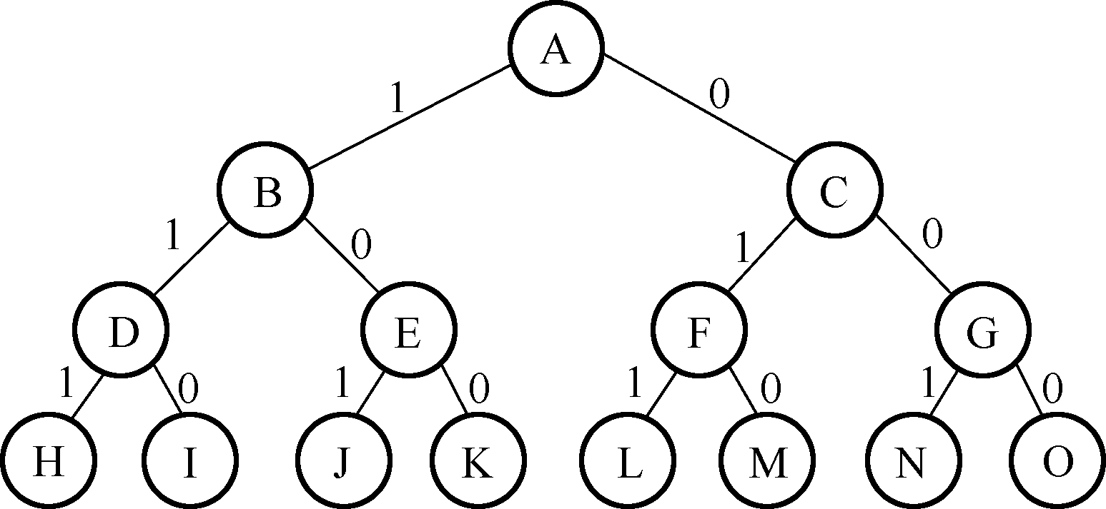
0-1背包问题的解空间
n=3时的0-1背包问题用完全二叉树表示的解空间。
解空间树的每个内部结点有两个子结点，左结点值为1，表示该物品装入背包；右结点值为0，表示该物品不装入背包。

Slide 34
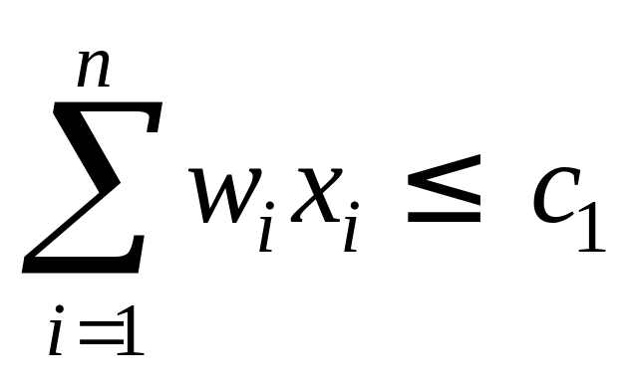
0-1背包问题的约束函数

Slide 35
【例12.6】 编程实现0-1背包问题的回溯算法。
0-1背包问题用回溯法实现就是要遍历解空间树，以枚举所有情况，并在搜索过程中用剪枝函数避免无效搜索，以减少问题的计算量。
在搜索解空间树时，只要其左儿子结点是一个可行解，即物品的重量小于等于背包的剩余容量，搜索就进入其左子树，否则，可剪去左子树。
\源程序\ex12_6.c

Slide 36
12.4.3 装载问题
问题描述：有两艘轮船，载重量分别是c1和c2，n个集装箱，重量是wi (i=1, …, n)，且所有集装箱的总重量不超过c1+c2。确定是否有可能将所有集装箱全部装入两艘轮船。 例如，当n=3，c1=c2=50，且w=[30,20,40]，可将集装箱1和集装箱2装上第一艘轮船，集装箱3装上第二艘轮船；如果w=[30,30,30]，则无法将这3个集装箱都装上轮船。
如果一个给定的装载问题有解，则采用下面的策略可得到最优装载方案。
  （1）先将第一艘轮船尽可能装满。
  （2）将剩余的集装箱装上第二艘轮船。

Slide 37
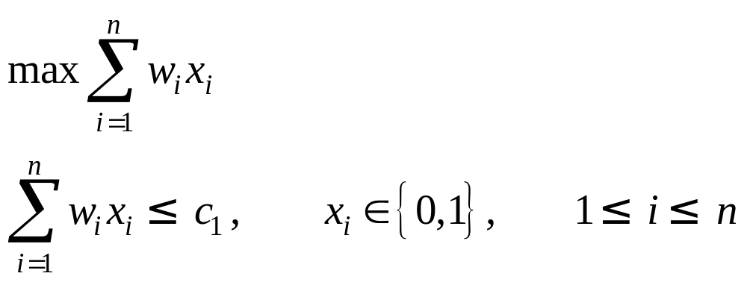
装载问题
将第一艘轮船尽可能装满等价于选取集装箱的一个子集，使该子集中集装箱重量之和最接近c1。因此，装载问题等价于以下特殊的0-1背包问题。

Slide 38
【例12.7】 使用回溯法求出最优装载方案
该装载问题可用回溯法求解，可行性约束函数可剪去不满足约束条件的左子树，即集装箱的总重量大于第1艘轮船的载重量c1，可剪去左子树；上界函数可剪去不含最优解的右子树，即将剩下的所有集装箱都载入，其总重量也没有目前已求得的方案的重量大，可剪去右子树。
\源程序\ex12_7.c

Slide 39
程序分析
递归函数BackTrace实现回溯搜索，BackTrace(i)搜索解空间树中第i层子树。当i≥n时，算法搜索至叶结点，当前的装载重量cw就是最大装载重量bestw，此时修正bestx和bestw的值。
当i<n时，当前扩展结点是解空间树中的内部结点。该结点有x[i]=1和x[i]=0两个儿子结点。其左儿子结点x[i]=1表示将集装箱i装入，仅当(cw + w[i])≤c时进入左子树，对左子树递归搜索。其右儿子结点x[i]=0表示不装入集装箱i，仅当cw + r > bestw时进入右子树，对右子树递归搜索，r是剩余集装箱的总重量。
注意：如果在在回溯法中修改了全局变量，则一定要及时把它们恢复原状，即将来的状态不应该修改这些值，若函数有多个出口，则需要在每个出口处恢复被修改的值。

Slide 40
12.5 动态规划
动态规划算法与分治法类似，其基本思想也是将待求解问题分解成若干个子问题。经分解得到的子问题如果不是相互独立的，用分治法求解时,有些子问题要被重复计算多次。如果能够保存子问题的解,就可以避免大量重复计算，为此，可以用一个表来记录所有子问题的解,而不管该解是否用到,这就是动态规划的基本思想，其实质是分治思想和减少求解冗余。

Slide 41
12.5.1 动态规划算法的基本步骤
（1）划分阶段：将问题的全过程恰当地划分成若干个相互联系的阶段，以便分阶段求解。阶段的划分一般是根据时间和空间的自然特征来定的，要便于把问题转化成多阶段决策的过程。
（2）选择状态：将问题发展到各个阶段时所处于的各种客观情况用不同的状态表示出来。状态表示系统在某一阶段开始时所处的自然状况或客观条件，可用状态变量来描述；某个阶段所有可能状态的全体可用状态集合来描述。
（3）确定决策:某一阶段的状态确定以后，从该状态演变到下一阶段某一状态所作的选择称为决策。一个实际问题可能要有多次决策和多个决策点，在每一个阶段中都需要有一次决策。
（4）写出状态转移方程：前一阶段的终点就是后一阶段的起点，状态转移就是根据上一阶段的状态和决策来导出本阶段的状态，如果确定了决策，状态转移方程也就写出来了。状态转移方程是动态规划的核心。

Slide 42
设计动态规划的实际步骤
在实际应用中，往往是按以下几个步骤进行:
① 分析最优解的性质，并刻划其结构特征。
② 递归地定义最优值。
③ 以自底向上的方式或自顶向下的记忆化方法计算出最优值。
④ 根据计算最优值时得到的信息，构造一个最优解。
步骤①～③是动态规划算法的基本步骤。在只需要求出最优值的情形，步骤④可以省略，若需要求出问题的一个最优解，则必须执行步骤④。此时，在步骤③中计算最优值时，通常需记录更多的信息，以便在步骤④中，根据所记录的信息，快速地构造出一个最优解。
动态规划的主要难点在于理论上的设计，一旦设计完成，实现部分就会非常简单。根据动态规划的基本方程可以直接递归计算最优值，或将其改为递推计算。

Slide 43
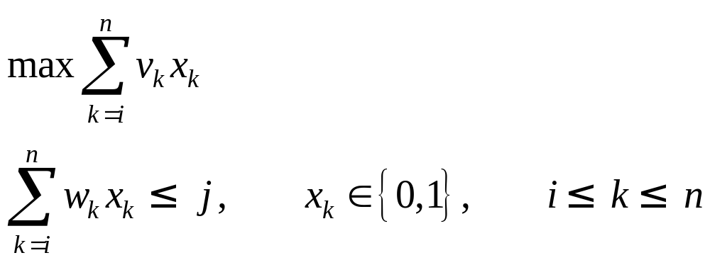
12.5.2 0-1背包问题的动态规划算法
1．刻画最优解的结构
动态规划算法的第一步是要刻画最优解的结构。设(x1,x2,x3,…,xn)是0-1背包问题的一个最优解，则(x2,x3,…,xn)是子问题“将物品2、3、…、n放入容量为c-w1x1的背包”的一个最优解。这符合动态规划中最优子问题的性质。子问题又是重叠的，可用动态规划算法求解。

Slide 44
0-1背包问题的子问题
0-1背包问题的子问题为“选择第i件及其后的物品放入容量为j的背包”，可描述如下：
其最优值定义为m(i，j)，即m(i，j)是背包容量为j，可选择物品为i，i+1，…，n时获得的最大价值。

Slide 45
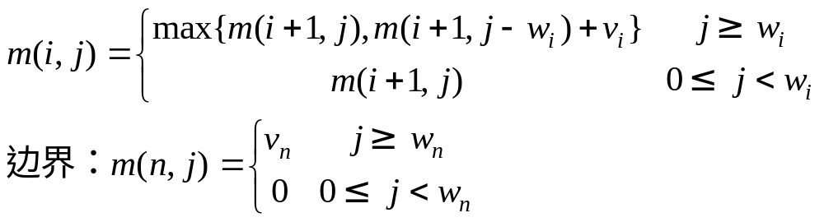
2．最优值的递归定义
“选择第i件及其后的物品放入容量为j的背包”这个子问题，若只考虑第i件物品的策略（放或不放），如果不放第i件物品，那么问题就转化为“选择第i+1件及其后的物品放入容量为j的背包”；如果放第i件物品，那么问题就转化为“选择第i+1件及其后的物品放入容量为j-wi的背包”，此时获得的最大价值就是m(i+1，j-wi）再加上第i件物品的价值vi。因此，可以建立计算m(i，j)的递归式如下。

Slide 46
3．计算最优值
由于动态规划中子问题是重叠的，计算过程中会出现重叠的结点，在搜索中会重复计算这些结点，导致搜索时间复杂度太高，怎么优化呢？用记忆化搜索方法，就是把搜索过程中计算过的状态的值记录下来，下一次搜到这个地方时，调用上一次的搜索的结果。这样就解决了处理重复状态的问题。动态规划之所以速度快是因为解决了重复处理某个状态的问题。
在程序中需要一个二维数组d来存储所有子问题的最优值，将计算出的m(i，j)值存入数组元素d[i][j]中，初始时，将d中各元素设置为-1。因此，当d[i][j]不为-1时，表示m(i，j)的值已计算过，不用再计算。

Slide 47
计算最优值的递归函数
/* 用记忆化搜索法计算m(i,j),并存于数组元素d[i][j]中 */
int m(int i,int j)
{
if(d[i][j]>=0) /* 已被计算过，避免重复 */
return d[i][j];
if(i==n) /* 最终返回点，已到边界 */
return (d[i][j]=( j>=w[i]? v[i] : 0));
if (j < w[i]) /* 放不下第i个物品 */
return (d[i][j]=m(i+1, j));
return (d[i][j]=max( m(i+1,j), m(i+1, j-w[i])+v[i]));
}

Slide 48
4．构造一个最优解
0-1背包问题可以获得的最优价值是d[1][c](即“选择第1件及其后的物品放入容量为c的背包”获得的最大价值)。但是，如何输出最优方案(x1,x2,x3,…,xn)？即将哪几件物品装入背包可以获得最大价值呢？
可以根据计算最优值时得到的信息，构造最优方案。步骤如下：
  ① 令i=1，即从m(1,c)开始，决策物品1。
  ② 如果m(i,c)等于m(i+1,c),则物品i没有装入背包，从而x[i]=0；否则,物品i装入背包，x[i]=1,此时，背包剩余容量为c-w[i]，即c=c-w[i]。
  ③ 决策下一个物品，即i=i+1,重复步骤2，直到i为n-1。
  ④ 决策最后一个物品n，直接由m(n,c)是否为0确定x[n]。

Slide 49
/* 根据最优值构造并输出最优方案 */
void PrintAns(int c,int n)
{
int i;
for( i = 1; i < n; i++)
{
if(d[i][c]==d[i+1][c] ) x[i]=0;
else {
x[i]=1;
c-=w[i];
}
}
x[n]=(d[n][c]>0)?1:0;
for( i = 1; i <= n; i++) printf("%5d",x[i]);
printf("\n");
}

Slide 50
【例12.8】 编写用动态规划法求解
0-1背包问题的程序
分析：在上面两个函数的基础上，再编写测试用的主函数及定义相关外部变量就可以完成本例的要求了。为了保证每个子问题只计算一遍，不出现重复，在主函数中需要将二维数组d初始化为1。只要d[i][j]的值大于等于0，就知道它计算过。
\源程序\ex12_8.c

Slide 51
12.5.3 挖地雷问题
问题描述：在一个地图上有N个地窖（N≤200），编号为1、2、…、N，每个地窖中埋有一定数量的地雷，同时，给出地窖之间的连接路径，并规定路径都是单向的。某人可以从任意一处开始挖地雷，然后沿着指出的连接往下挖（仅能选择一条路径），当无连接时挖地雷工作结束。设计一个挖地雷的方案，使他能挖到最多的地雷。

Slide 52
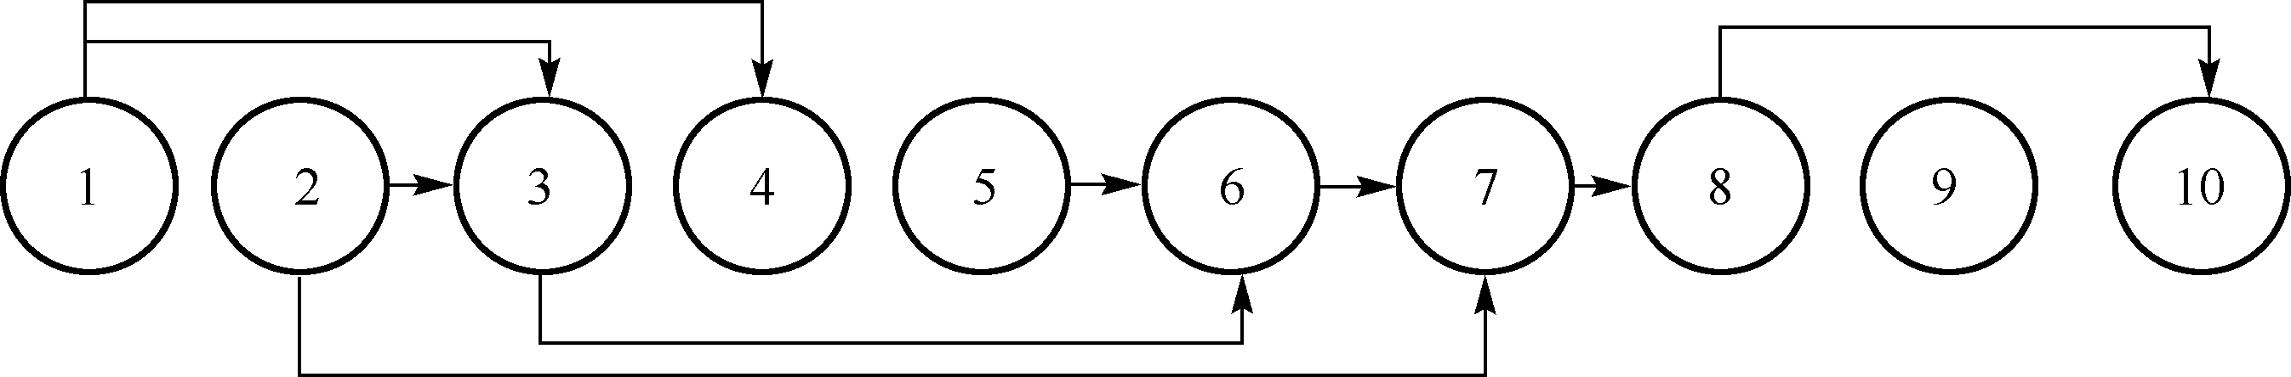
【例12.9】 编程求解挖地雷问题，输出挖地雷的顺序和挖到的地雷数量
分析：（1）这是一个经典的动态规划问题，很明显，题目规定所有路径都是单向的，所以满足无后效性原则和最优化原理。例如，在下图中，有10个地窖，地雷数分别为8、14、2、17、33、26、15、17、19和6。某人可以从1开始挖，选择1—3—6—7—8—10，共可挖到74枚；也可以从2开始，选择2—3—6—7—8—10，共可挖到14+26+15+17+6=80枚，……。

Slide 53
（2）地窖之间联系的表示：地窖之间的联系可用二维数组a表示，a[i][j]表示第i个地窖与第j个地窖之间是否有通路，a[i][j]为1表示从地窖i到地窖j有通路，a[i][j]为0表示无通路。
（3）子问题为“从第i个地窖开始挖最多可以挖出的地雷数”，设其解为f(i)。地窖中地雷的数量可用一维数组w表示，w[i]为第i个地窖的地雷数，则从第i个地窖起可挖到的最大地雷数＝该地窖本身的地雷＋向后的最大的地雷数max，递归式如下：
    f(i)=w(i)+ max{ f(j)} (i<j<=n , a(i,j)=1)
    边界：f(n)=w(n)

Slide 54
（4）定义结构 struct node，用于保存子问题的解，成员num表示最多的地雷数，next表示下一个地窖的编号（即上述递归式中满足要求的j值)，便于输出路径。所有子问题的解可用一个结构数组f来存储。
（5）递归函数getf用于计算“从第i个地窖开始最多可以挖出的地雷数”及下一个地窖的编号,并存于数组元素f[i]。
\源程序\ex12_9.c

Slide 55
12.6 经典问题的递归程序设计
12.6.1 填字游戏
问题描述：在3×3个方格的方阵中要填入数字1到N（N≥10）内的某9个数字，每个方格填一个整数，使得所有相邻两个方格内的两个整数之和为质数。
【例12.10】 编程求出所有满足填字游戏要求的填法。
分析：
（1）方阵的表示方法：3×3的方阵共有9个方格，用一个一维数组a[pos]来表示，其值是方格pos上填的数字，pos表示按行顺序的方格编号，取值为0～8。第i行、第j列方格的pos值为：3*i+j。填数字时，按顺序往每个方格填上一个数，即先填方格0，最后是方格8。

Slide 56
（2）相邻方格的识别：对于方阵中的任意一方格a[pos]，有与之相邻的方格。为了便于判断相邻两个方格内的两个整数之和是否为质数，用一个二维数组checkmatrix[pos][i]存储与第pos个方格相邻的方格编号，而且只需要标记已填数字的方格编号，例如当pos=4，在方格pos填上数字时，只有方格1和方格3与之相邻且填有数字，所以，二维数组checkmatrix的第4行为{1，3，-1}；pos=6，在方格pos填上数字时，只有方格3与之相邻且填有数字，所以，二维数组checkmatrix的第6行为{3,-1}，这里-1是结束标记。函数check检查当前位置pos填放的合理性,即相邻两个方格内的整数之和是否为质数，只要checkmatrix[pos][i]>0,就将checkmatrix[pos][i]赋值给j，再判断a[pos]+a[j]是否素数即可。

Slide 57
（3）为了能记住某个整数是否被填过，用数组tag来标记。如果tag[i]=0，则表示整数i被用过，不能再用，转而试探下一个整数。
（4）采用回溯法进行求解。
\源程序\ex12_10.c

Slide 58
12.6.2 深度优先搜索：骑士游历问题
问题描述：设有一个n*m的棋盘，在棋盘上任一点有一个中国象棋马，马走的规则为：① 马走日字；② 马只能向右走。当n、m输入之后，找出一条从左下角（1，1）到右上角（n，m）的所有路径。
【例12.11】 编程求解骑士游历问题，输入n和m，输出所有路径。例如，
  输入：4 4
  输出：（1，1）-> （2，3）->（4，4）
  （1，1）-> （3，2）->（4，4）

Slide 59
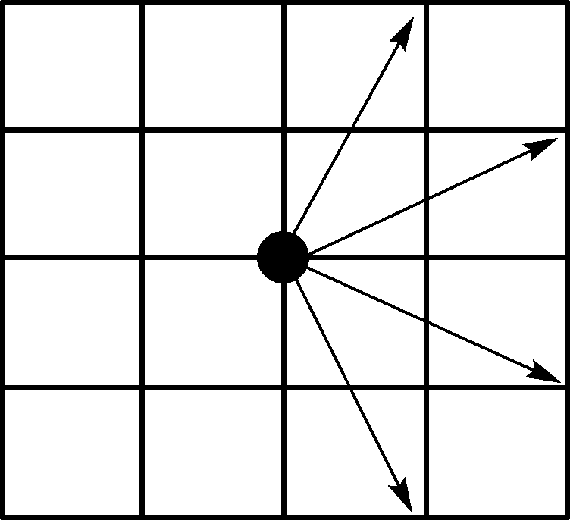
问题分析
（1）棋盘上马的跳跃方向：设x表示行坐标，y表示列坐标，对于棋盘中的任意一点(x，y)，一匹马共有4个跳跃方向，如图所示。

Slide 60
（2）马的跳跃方向的表示方法：设置一组坐标增量来描述这4个跳跃方向，
(1，2) 表示向右增1，向上增2；
(2，1)表示向右增2，向上增1；
(2，-1) 表示向右增2，向下增1；
(1，-2)表示向右增1，向下增2。
在程序中，x方向增量用数组元素dirx[j]表示，y方向增量用数组元素diry[j]表示，j的取值为0，1，2，3，表示4个跳跃方向。即马向某个方向试探跳跃一步后新的坐标表示为：（x+dirx[j]， y+diry[j]）。

Slide 61
（3）判断马朝某个方向试探性的跳跃一步是否成功：
马跳跃后新位置的坐标表示为原位置坐标加上跳跃方向的坐标增量。但每得到一个新位置坐标后，都要判断一下是否已超出了棋盘的边界。若x<0，或x≥n，或y<0，或y≥8，都表示已超出了棋盘的边界，这时，应放弃向该方向的跳跃，转而对下一个方向试探。程序中函数judge用来判断某个位置是否在棋盘上。

Slide 62
（4）搜索策略: 本题可以使用深度优先搜索法求解。以树的搜索为例，深度优先搜索法是优先扩展尚未扩展的且具有最大深度的结点，而广度优先搜索法是在扩展完第K层的结点以后才扩展K+1层的结点。
以4*4的棋盘为例进行分析，用树形结构表示马走的所有过程，求从起点到终点的路径，实际上就是从根结点开始深度优先搜索这棵树。
马从（1，1）开始，按深度优先搜索法，走一步到达（2，3），判断是否到达终点，若没有，则继续向前走，再走一步到达（4，4），然后判断是否到达终点，若到达则退出，搜索过程结束。为了减少搜索次数，在马走的过程中，判断下一步所走的位置是否在棋盘上，如果不在棋盘上，则选择另一条路径再走。

Slide 63
深度优先搜索法与前面讲的回溯法差不多，用递归的方式使代码简化，也好说明问题。其主要区别是，回溯法在求解过程中不保留完整的树结构，而深度优先搜索则记下完整的搜索树，搜索树起记录路径和状态判断的作用。为了减少存储空间，在深度优先搜索中，用标志的方法记录访问过的状态，这种处理方法使得深度优先搜索法与回溯法没什么区别了。
（5）记录路径的数据结构。要存储马在棋盘上走过的路，那么每个记录需要有行和列坐标；数据结构应组成堆栈形式，用结构数组a表示，搜索的深度i就是栈顶指针。
\源程序\ex12_11.c

Slide 64
本章小结
递归是设计有效算法最常用的策略，递归算法结构清晰、代码简洁，使程序易于理解和调试。
分治策略和递归一样也是设计有效算法最常用的策略，它们经常同时应用在算法设计中，快速排序就是一个典型范例。
回溯法是不断“回溯”搜索解的方法，它在包含问题的所有解的解空间树中，按照深度优先的策略，从根结点出发搜索解空间树，由于回溯法是对解空间的深度优先搜索，一般可用递归函数来实现回溯法。
动态规划适用于解最优化问题，子问题的最优值是递归定义的，可用递归函数计算出最优值，但是，需要将递归函数计算过程中的各个子函数的值保存起来，目的是避免大量重复计算。

